Slide 1
Fundusze zostały przekazane na orlik w Jedlińsku

Slide 2
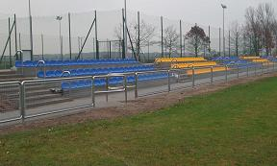
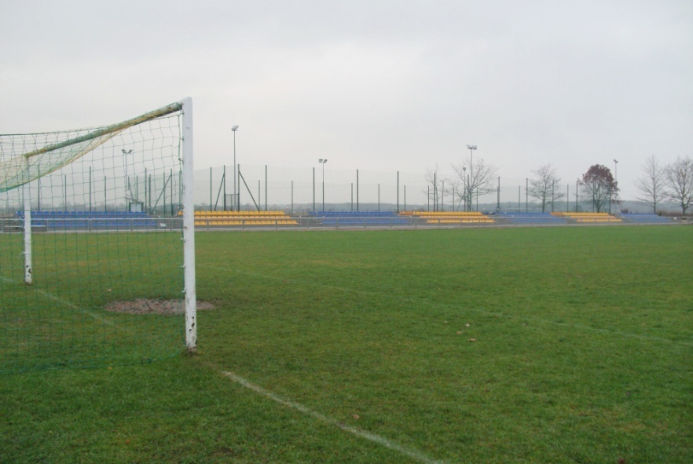
Boisko jest przeznaczone przede wszystkim do grania w piłkę nożną jak i w siatkę czy kosza. Wszyscy się cieszą że jest takie miejsce w którym mogą sobie bezpiecznie pograć i się zrelaksować.

Slide 3
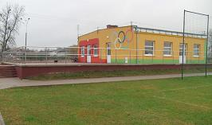
Do całego orlika należą szatnie, w których dzieci i młodziesz przebiera się na wiele zorganizowanych turnieji.

Slide 4
Koniec
Prezentacje wykonała:
Katarzyna Okrój

